Slide 1
KYBERKRIMINALITA - PÁR POSTŘEHŮ K ZAMYŠLENÍ Bc. Martina Šitinová - metodik prevence 2019 Mgr. Jaroslav Kuťák

Slide 2
Kyberkriminalita u nás neustále roste – jediným plusem je asi to, že ČR je na špičce odhalování těchto zločinů, neboť máme širokou síť světově uznávaných odborníků.
Jako příklad uvedu pár čísel týkajících se dětské mravnostní kriminality:
rok 2016 – 15 skutků
rok 2017 – 43 skutků
rok 2018 – 54 skutků
(pod jedním takovým případem jsou ovšem desítky i stovky poškozených)
Celková objasněnost – 80% případů.
Úplným rájem kyberkriminality u nás je ….. Náchodsko!!!

Slide 3
Rodiče MUSÍ brát SOCIÁLNÍ SÍTĚ vážně!!
Děti jsou na nich pořád a jsou pro ně nepřeberným zdrojem VŠECH informací. Proto je důležité děti naučit využívat je ke svému prospěchu a nenechat se jimi ovládnout.
Téměř všechny příběhy dostávající se kriminalistům do ruky mají jedno společné – za vším je NUDA.
České děti jsou jedny z nejaktivnějších uživatelů internetu.
Z jednoho výzkumu: taková sexuální výchova na školách probíhá cca v 8. ročníku, přitom by měla být směřována už na MŠ a v žebříčku KDO poučil děti o této problematice:
internet
kamarád
mamka
učitel

Slide 4
Ideální – limitování času stráveného na internetu
Fakta:
….. 60% rodičů tento čas nijak nelimituje
….. 80% rodičů nevyužívá omezení přístupu k některým stránkám (čili pouze 20% to ošetří nějak softwarově)
! přehled a informace o aplikacích rodičovské kontroly jsou součástí této prezentace !
Nejvyužívanější a nejoblíbenější soc. sítě:
1.Messenger
2. Snapchat
(děti moc dobře ví, že spotřebovávají nejméně dat a Snapchat je jimi navíc neprávem považován za bezpečnou službu kvůli dočasnosti příspěvků)
3. Instagram
4. WhatsApp
5. Viber
6. Skype
7. Tik Tok … nové (hudební sociální síť), nej trend, brzy bude nejstahovanější, editační nástroj pro tvorbu videí

Slide 5
Trocha osvěty aneb …. věděli jste?
že existuje český portál amateri.com, kde nám kvete český exhibicionismus – a už půl milionu Čechů zde má svůj obsah!!??!!
že existuje Česká pedofilní komunita – Čepek, která má své legální stránky!!??!!
že jedním z forem kyberšikany je Webcam trolling, kde jsou děti podvodem lákány na erotické videohovory, které jsou pak využívány k manipulaci či vydírání - nově se službou Omegle, kde se nemusí registrovat, ale služba jim sama najde někoho na komunikaci – „trolling na Omegle“ = náhodné videochaty, kde v kteroukoliv dobu mohou vidět např. masturbaci (většinou mužů) …. a teď to teprve přijde ….. 40% dětí už bylo na Omegle!!??!!

Slide 6
Možná bych se malinko dotkla i zveřejňování fotek na sítích.
např. na Rajčeti.net, kde už se malinko hlídá vyhledávání DĚTÍ, ale ne např. KOUPÁNÍ, takže se vám komukoliv – pokud využíváte – může stát, že vaše koupající se dětičky či vnoučátka v bazénku na zahradě mají už desetitisícová i stotisícová shlédnutí v pedofilní komunitě kdekoliv na světě
moderní rodiče už dokonce vytvářejí blogy (i prenatální blogy) svého dítěte … a dnes už se stává, že přímo děti upozorní na to, že rodiče na blog dávájí jejich fota a jim to vadí!! (…chytřejší než rodiče??)
dnes už, bohužel, není výjimkou, že děti mnohdy narazí na své nahé maminky či tatínky kdesi na sociálních sítích

Slide 7
Abych tady ale jenom nehaněla, takový YOU TUBE je bezesporu neuvěřitelným zdrojem informací s širokou škálou použitelnosti i ve výuce a mezi favority dnešních dětí – přeslavnými „JůTubery“ – najdeme i ty, jejichž působení na mladou generaci má smysl – např. Kovy.

Slide 8
SEXTING (sex + textování)
sms se sexuálním obsahem / foto / video
první případy z roku 2005
největší zbraní proti dítěti – udělá cokoliv, aby se nedostalo ven – unikne-li na internet, je prakticky nemožné takové foto/video odstranit
motivace pořízení sextingového materiálu:
dárek (!!ovšem - každý druhý muž materiál od partnerky zneužije)
flirt
odpověď na zaslanou sexy fotku
hra, zábava
z legrace
a opět ta nuda
A znovu trocha čísel:
0% dětí ve věku 8+9 let vytvořilo sextingový materiál
2,35% dětí ve věku 10 let
15,68% dětí ve věku 11 – 16 let
34,45% 17ti letých
60% studentů VŠ
50% dospělých

Slide 9
jde o citlivý materiál, který může kolovat i několik let
takže i nevhodná poznámka, vtípek či fotka může dotyčného diskvalifikovat na trhu práce (80% personalistů hledá náš „kyberotisk“)
pořízení vlastních intimních fotografií je dětem do 18ti let ZAKÁZÁNO
(nesmí vytvořit, zasílat, sdílet a přechovávat své obnažené selfie nebo video)

Slide 10
Pár rad téměř na závěr:
o lásce a intimitě – už od 4 let věku dítěte (výborná publikace – Ty jsi holka, ty jsi kluk☺)
chraňte děti před nevhodným
obsahem na internetu
(např. využitím některých
bezpečnostních nastavení)
nezveřejňujte bezmyšlenkovitě
fota dětí – nevíte, kdo si je stáhne
mějte přehled o historii prohlížených stránek
v případě potřeby uchovávejte důkazy (texty, fota, screenshoty obrazovky, ..)

Slide 11
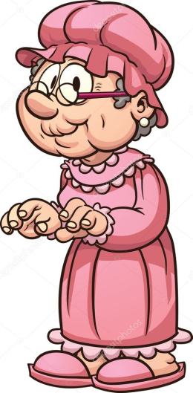
Doporučuji:
- k zapamatování:
„babiččin test“ – naučme děti (i sebe), že zveřejňujeme
maximálně ty příspěvky, které
bychom připnuli babičce na ledničku
jako magnetku ☺
- k prostudování:
www.e-bezpeci.cz
(E-bezpečí se zaměřuje na bezpečnost dětí v online prostředí, především na vzdělávání, výzkum a intervenci. Projekt cílí především na děti, rodiče i učitele.)

Slide 12
k použití:
Aplikace rodičovské kontroly – PARENTAL CONTROL
jsou aplikace, které umožňují rodičům kontrolu aktivit dítěte na mobilních zařízeních Příklady aplikací: Google Family Link Eset Parental Control Parental control & Kids GPS: Kaspersky SafeKids Kids Place – Parental Control Screen Time Parental Control
…..

Slide 13
Aplikace rodičovské kontroly – základní popis
Instalují se na mobilní zařízení (nejčastěji telefon) rodičů a dětí
Můžou se instalovat pro více dětí
Jsou placené i neplacené verze, resp. aplikace v základní verzi neplacené s dodatečným placeným rozšířením

Slide 14
Aplikace rodičovské kontroly – co umí
Kontrola:
Kontrola času stráveného na telefonu
Kontrola používání aplikací
Kontrola navštívených webových stránek
Kontrola polohy dítěte
Omezení:
Omezení času stráveného na telefonu = zadání časové dotace
Omezení denní doby, kdy si může „hrát“ na telefonu
Omezení webových stránek, které může navštívit

Slide 15
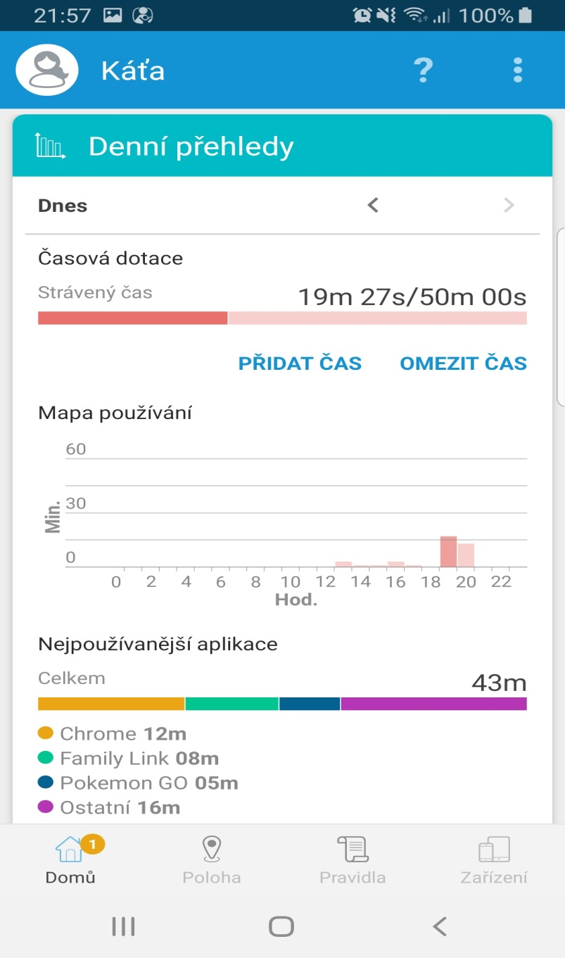
Kontrola – denní přehledy
Rodičovský telefon

Slide 16
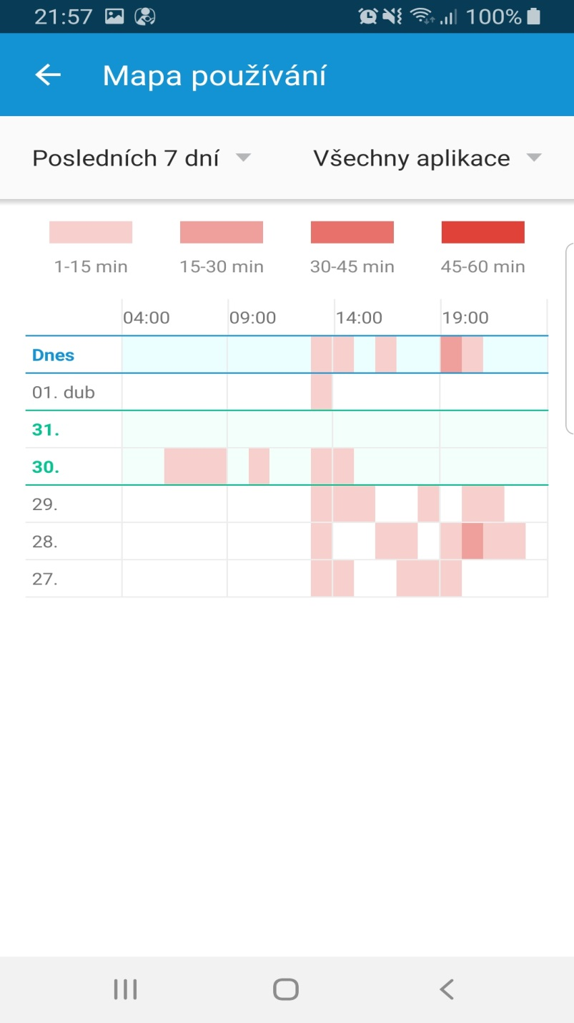
Kontrola – mapa používání
Rodičovský telefon

Slide 17
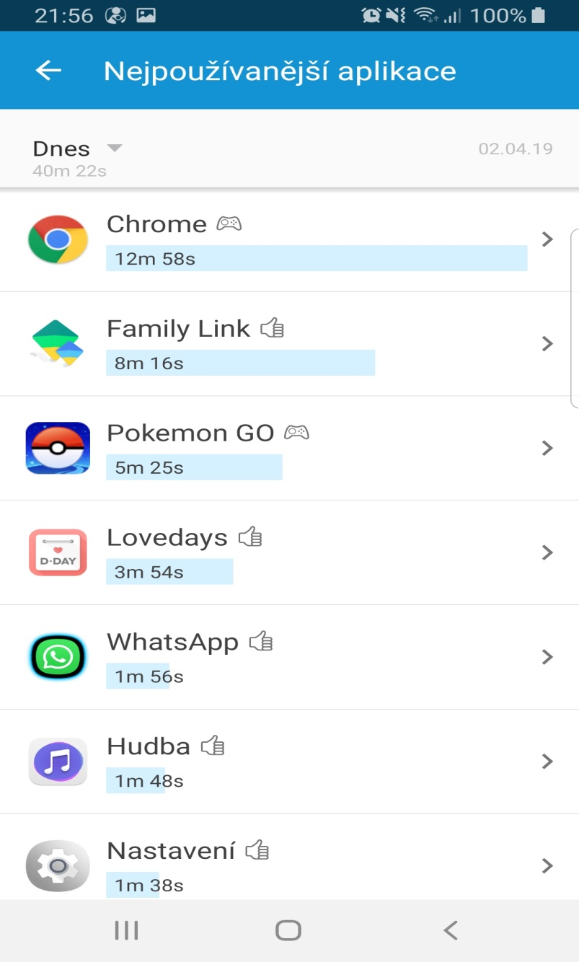
Kontrola – nejpoužívanější aplikace
Rodičovský telefon

Slide 18
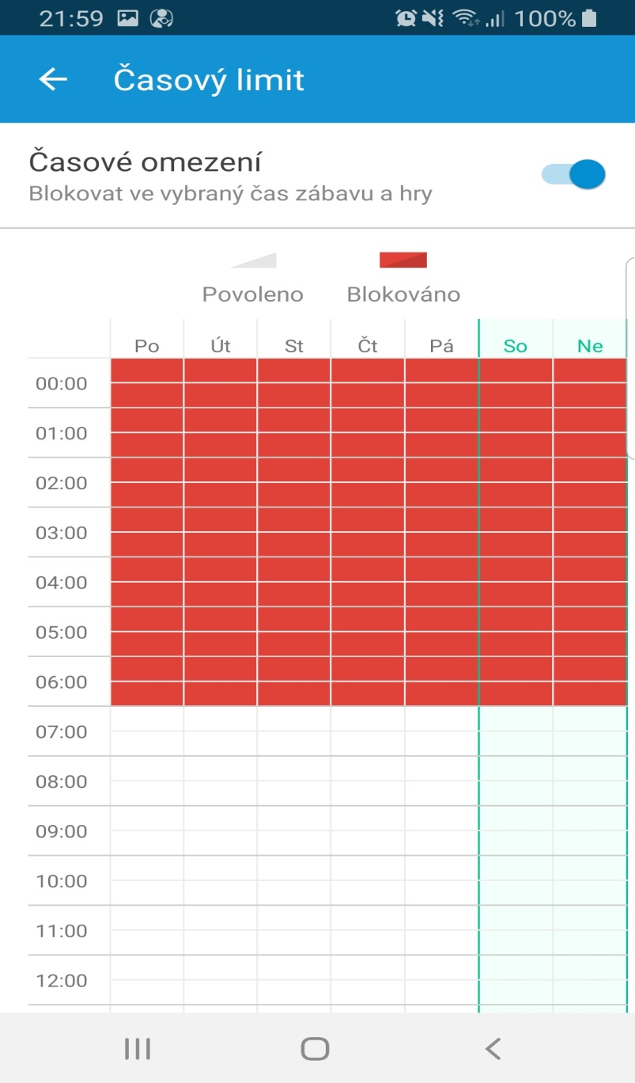
Nastavení – čas - od - do
Rodičovský telefon
Jak nastavit „zábavu a hry“?

Slide 19
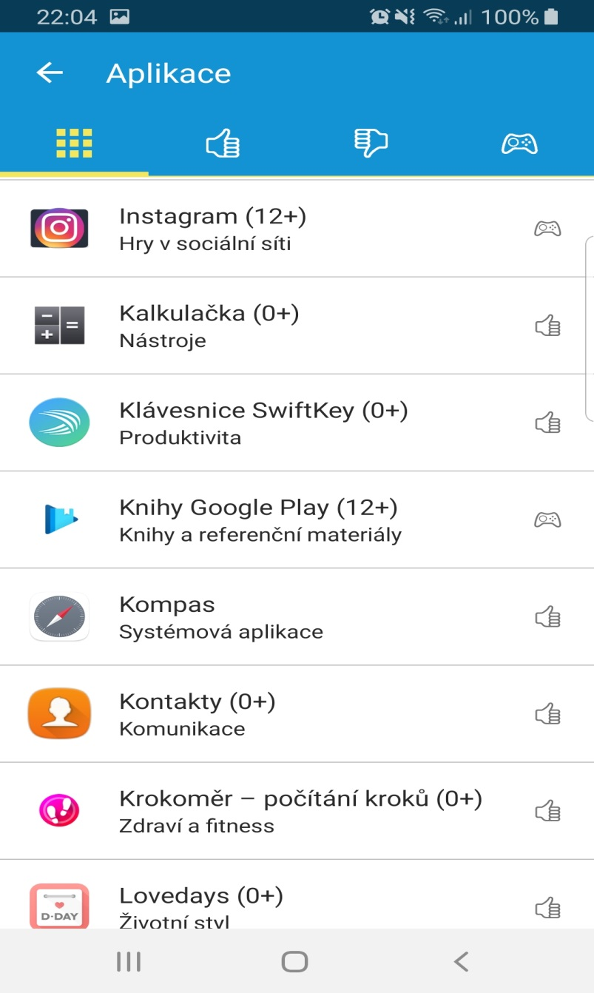
Nastavení – aplikace - rozdělení aplikací
Rodičovský telefon

Slide 20
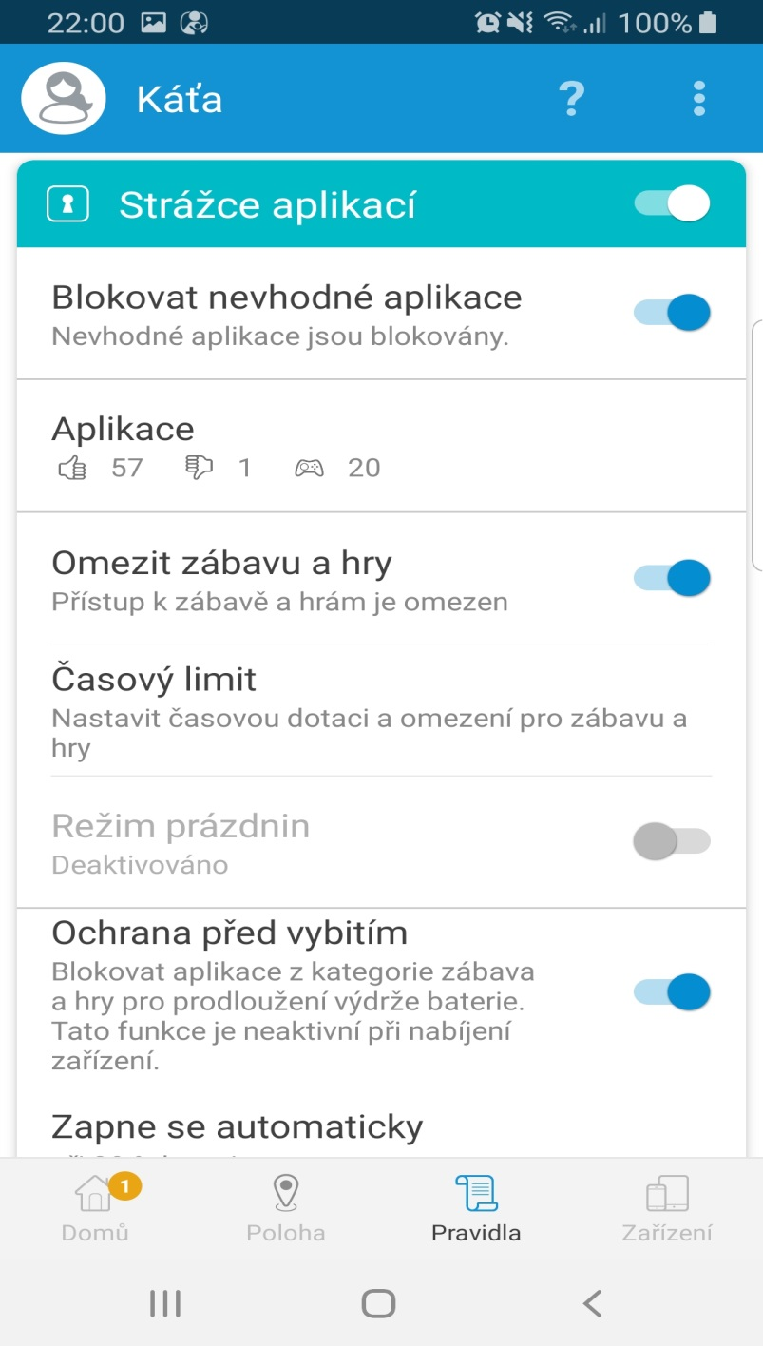
Nastavení – aplikace - strážce aplikací
Rodičovský telefon
Ad hoc zásah

Slide 21
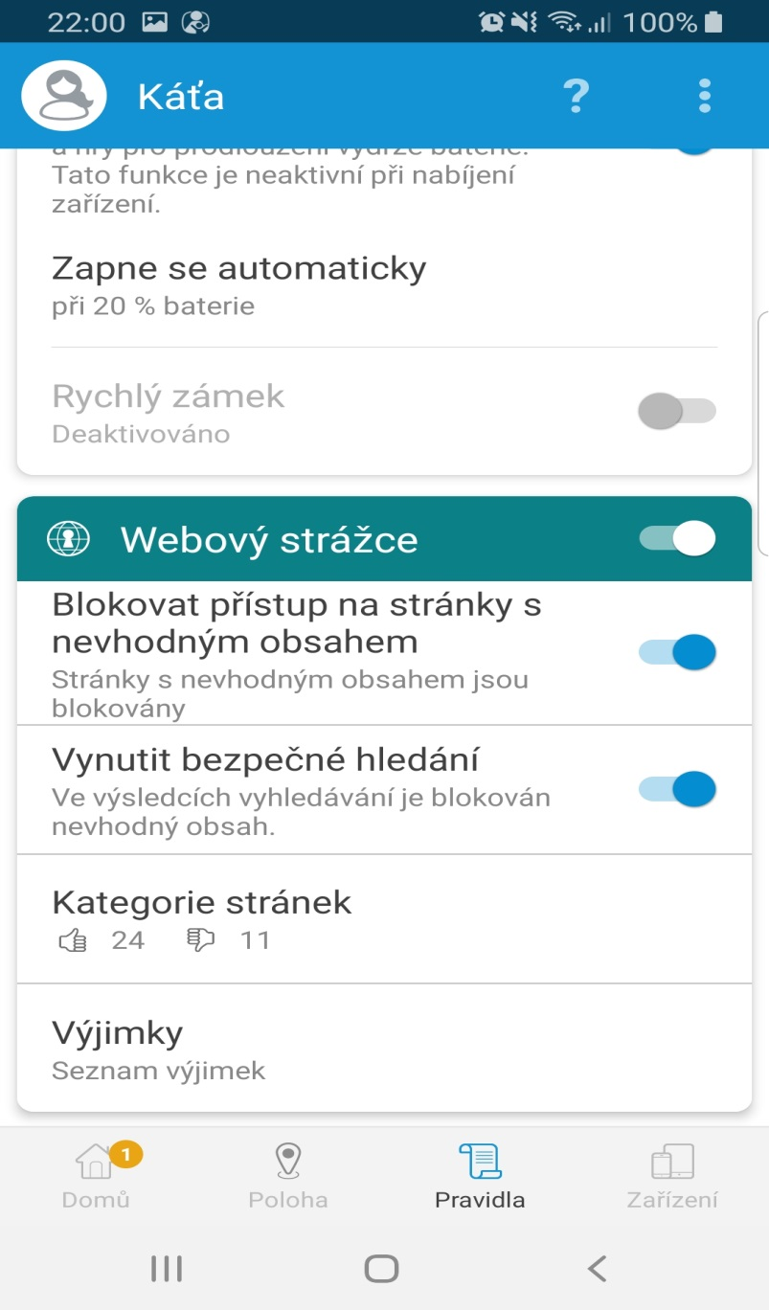
Nastavení – web - strážce webu
Rodičovský telefon

Slide 22
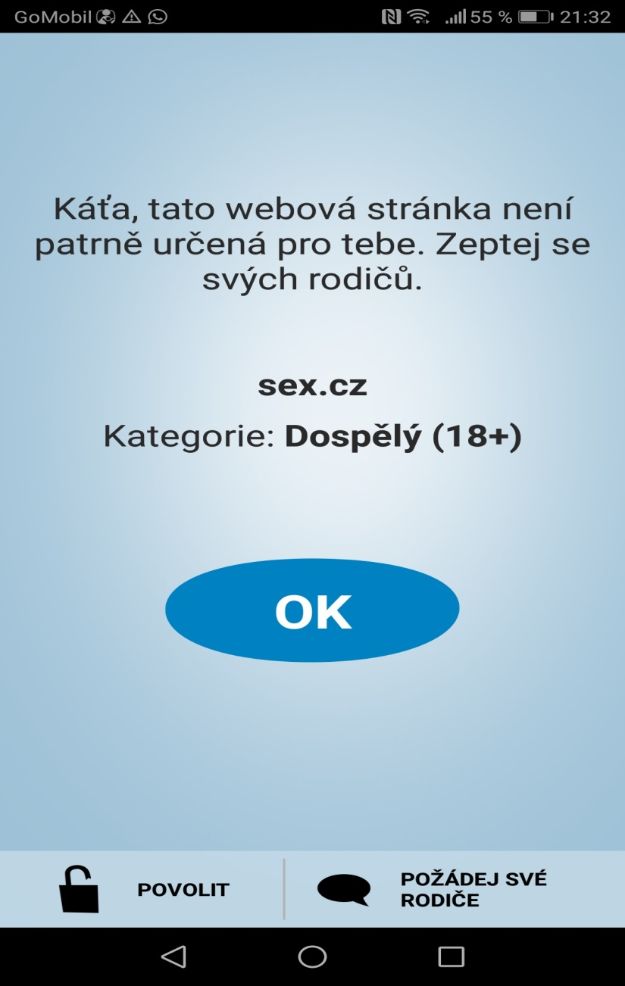
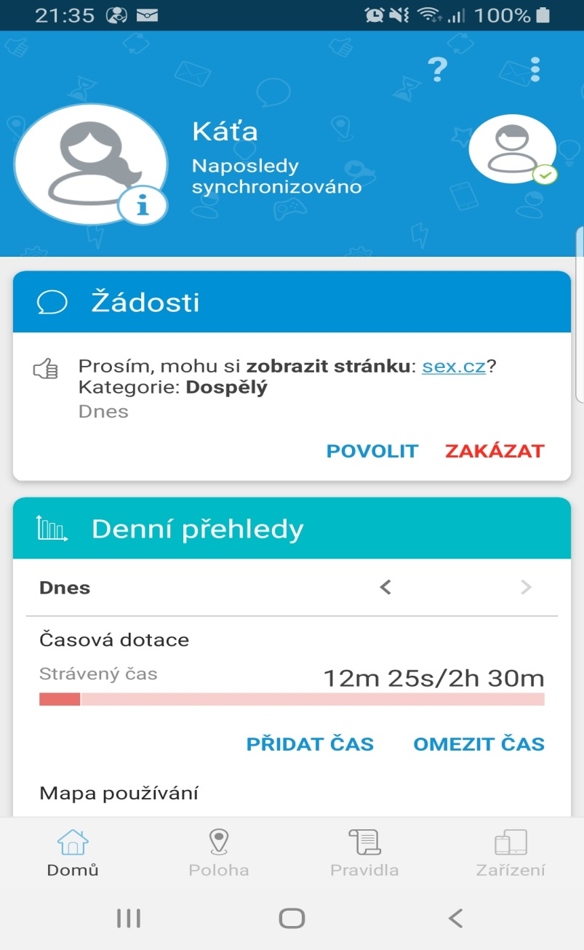
Operativní nastavení
Telefon dítěte Telefon rodiče

Slide 23
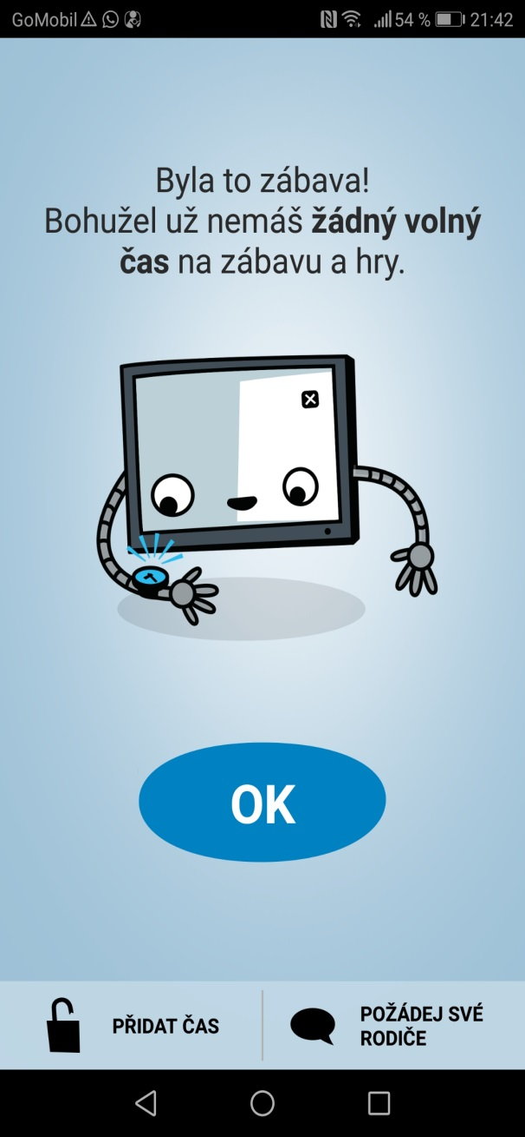
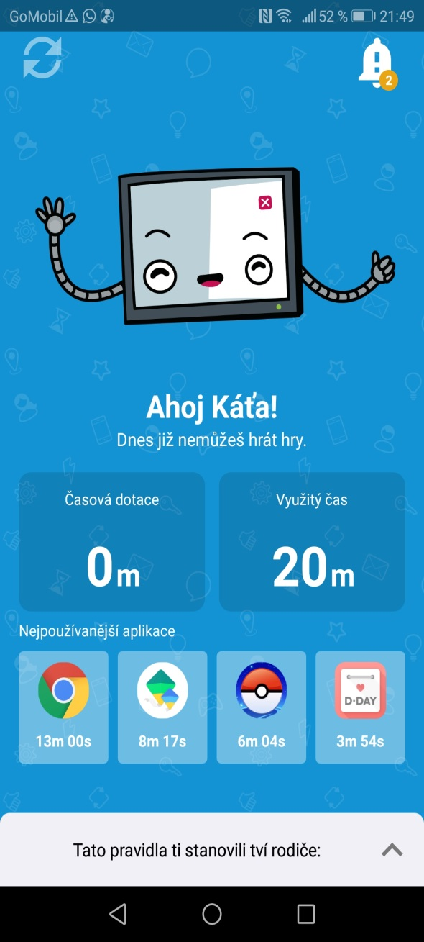
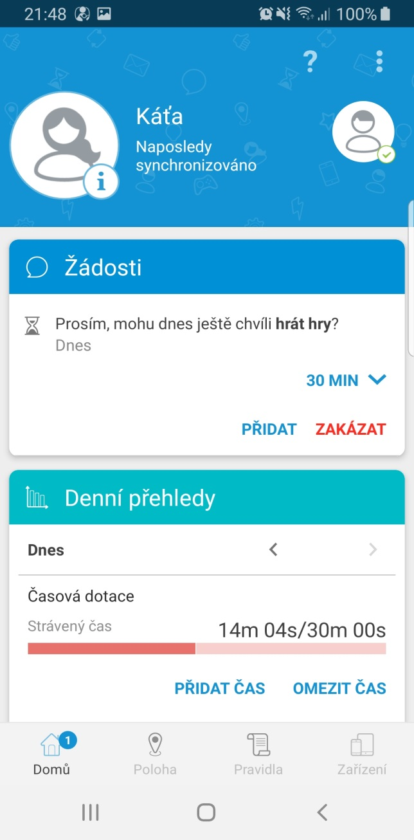
Operativní nastavení
Telefon dítěte Telefon dítěte Telefon rodiče

Slide 24
Zdroje: seminář Kyberkriminalita v královéhradeckém kraji a seminář Aktuální trendy rizikového chování dětí v online prostředí Obrázky: https://www.knihcentrum.cz/ty-jsi-holka-ty-jsi-kluk? https://cz.depositphotos.com/60943305//stock-illustation-cartoon-grandma.html https://www.e-bezpeci.cz/index.php/ke-stazeni/dalsi-materialy-e-bezpeci

